Slide 1


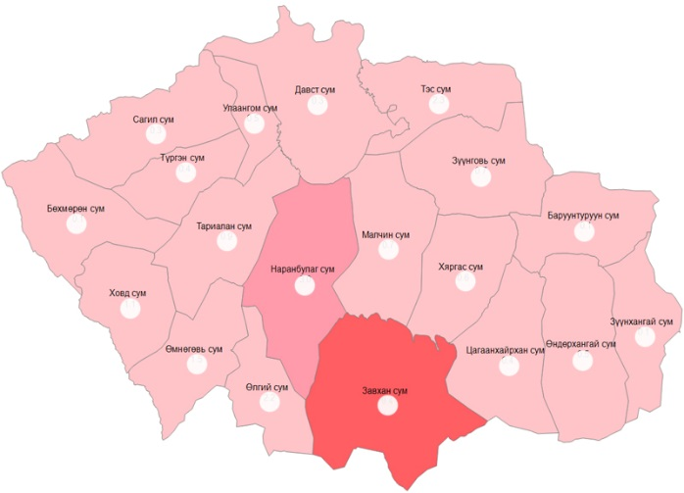
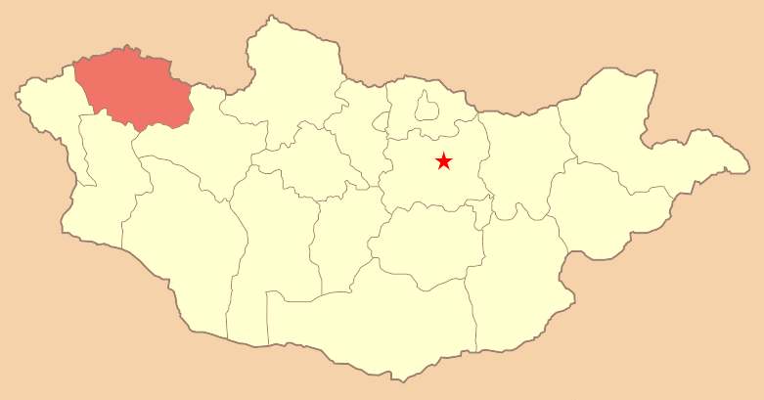
УВС АЙМАГ
Газар нутгийн хэмжээ:
69.585 мянган
ам дөрвөлжин км
2019 он

Slide 2

АГУУЛГА
Аймгийн ерөнхий мэдээлэл
Хүн амын үндсэн үзүүлэлт
Дотоодын нийт бүтээгдэхүүн
ААНБ-ын тооллогын үзүүлэлт
Эрүүл мэндийн зарим үзүүлэлт
Ажил эрхлэлтийн зарим үзүүлэлт
Засаг даргын мөрийн хөтөлбөр
Боловсролын зарим үзүүлэлт
Мал аж ахуйн зарим үзүүлэлт
Аймгийн холбоотой ВЭБ хуудас

Slide 3
АЙМГИЙН ЕРӨНХИЙ МЭДЭЭЛЭЛ
1925 онд дөрвөдийн 2 аймгийг нэгтгэн Чандмань уулын аймгийг байгуулсан. Улмаар 1931онд Увс аймаг байгуулагдсан. Увс аймгийн түүх шинэ залуу мэт боловч үүсэл гарлын хувьд эрт үед холбогддог. Аймгийн төв Улаангом нь 17-р зууны 2-р хагаст анх суурь нь тавигдсан манай улсын эртний хотуудын нэг.
Увс аймаг нь Монгол орны баруун хойморт Их нууруудын хотгорын хойд хэсэгт өргөрөгийн дагуу сунаж тогтсон 69.6 мян.км2 газар нутагтай. Баруун талаараа 200 км Баян-Өлгий, өмнө талаараа 152 км Ховд аймаг, зүүн талаараа 340 км Завхан аймаг, хойд талаараа 575 км ОХУ-тай тус тус хиллэдэг. Улаанбаатар хотоос 1417 км зайтай. Аймгийн төв Улаангом сум д.т.д 939 метр өндөрт оршдог. Хүн амын дийлэнх хувийг Баяд ястан эзэлдэг. 2018 оны жилийн эцсийн байдлаар 83617 хүн амтай, үүнээс 27895 хүүхэд багачууд амьдарч байна.
Уур амьсгал
Их нууруудын хотгор, Алтайн салбар уулсын бүсэд орших тул эрс тэс эх газрын уур амьсгалтай. Увс нуурын хотгор нь эргэн тойрон уулсаар хүрээлэгдсэн уулс хоорондын хотгор төдийгүй төв Азийн антициклоны төв юм. Өвлийн улиралд агаарын даралт 1-р сард 1054 гПа болж, агаарын температур 1-р сард Зүүнговь, Тэс, Улаангом зэрэг ихэнхи сумдад -50С хүрдэг нь монгол оронд тэмдэглэгдсэн хамгийн бага утга тул Увс нуурын хотгорыг Монгол орны хамгийн хүйтэн газар гэж үздэг.

Slide 4
АЙМГИЙН ЕРӨНХИЙ МЭДЭЭЛЭЛ
Ёс заншил, өв уламжлал
Увс аймгийн онцлог соёлын биет бус өв
  Баруун монголын бий биелгээ
  Аялгуут магтаал
  Монгол үндэсний уран хатгамал Зээгт наамал
  Ардын хөгжмийн зэмсгийн урлал
  Монгол үндэсний хээ угалз гэх зэрэг онцлог өв олонтой

Slide 5
АЙМГИЙН ЕРӨНХИЙ МЭДЭЭЛЭЛ
Биеийн тамир, спорт
  Биеийн тамир спортын байгууллага 40
    Нийт ажиллагчид 163
      Эмэгтэй 45
  Биеийн тамир, спортоор хичээллэгчид 1 499
  Спорт заал 38
  Цол, зэрэгтэй тамирчид
    Дасгалжуулагчид 74
      Эмэгтэй 25
    Олон улсын мастер 13
    Спортын мастер 73
    Цол зэрэгтэй шүүгчид 12

Slide 6
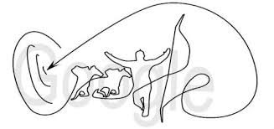


АЙМГИЙН ЕРӨНХИЙ МЭДЭЭЛЭЛ
Биеийн тамир, спорт
  Увс аймгаас төрөн гарсан улсын цолтой бөхчүүд 54, спортын гавьяат цолтон 20, олон улсын хэмжээний мастер 13, спортын мастер 73, спортын дэд мастер 87, спортын зэрэг цолтон 6986, улсын шүүгч 12, зэрэгтэй шүүгч 12 байна.
  Сүүлийн 10 гаруй жилд тус аймгийн биеийн тамир, спортын салбар ажлаараа улсад тогтмол эхний гурван байрт шалгарч байна.

Slide 7


АЙМГИЙН ЕРӨНХИЙ МЭДЭЭЛЭЛ
Соёл, сүм хийд
  Мэргэжлийн урлагийн байгууллагын тоглолт 233
  Мэргэжлийн урлагийн байгууллагын үзэгчид 89.5 мянган хүн
  Нийтийн номын сан 47
  Нийтийн номын сангийн суудал 228
  Номын сангийн байнгын уншигчид 52600
  Сүм хийд 9
    Будда 7
    Христ 2

Slide 8
АЙМГИЙН ЕРӨНХИЙ МЭДЭЭЛЭЛ
Нутгийн брэнд бүтээгдэхүүн, үйлчилгээ
  Увс аймгийн хүнсний үйлдвэр 75 дахь жилдээ үйл ажиллагаагаа тасралтгүй явуулахын зэрэгцээ “Увсын чацаргана” гэх амтат брэндийг бий болгосон нь эдүгээ Монголын нэрийг дэлхийд тунхаглаж байна.
  Увс аймгийн “Ойрад” хөгжимт жүжгийн театр нь өөрсдийн гэсэн брэнд бүтээлээр Ойрад монголын олон ястны эв нэгдлийг уран сайхны бүх төрлийг харуулсан “ЭЭРЭН ХҮРЭЭ” үндэсний дуулалт бүжгэн жүжгийг тодорхойлоод байна.
  Эртний нууруудын булан тохойд үүсэж тунасан хуримтлалыг чулуун буюу жамц давс гэнэ. Тус аймгийн Давст сумаас хойш 20 км-т орших жамц давсыг 1973 онд геологич Сумъяа нээснээр энэ ордыг ашиглах болсон. Нутгийн иргэд 300 гаруй жилийн тэртээгээс ашиглаж байсан баримт байдаг. Энэ ордны давсны давхаргын зузаан нь 9-50 м, нийт нөөц нь 73.2 сая тонн, эдгээр үзүүлэлтээрээ дэлхийд томоохонд тооцогддог байна. Энэ давсны химийн найрлаг нь натри хлор 2-оос бүрддэг.

Slide 9
АЙМГИЙН ЕРӨНХИЙ МЭДЭЭЛЭЛ
Тээвэр, харилцаа холбоо
  Техникийн хяналтын үзлэгт хамрагдсан авто машин бүгд
    9 463
  Суудлын авто машин
    5 072
  Ачааны автобус
    1 945
  Автобус
    370
  Тусгай зориулалтын
    90
    Бусад 1986
  Ашигласан хугацаагаар: 3 жил хүртэл 926
    4-9 жил 1 431
    10-аас дээш жил 7 106

Slide 10
АЙМГИЙН ЕРӨНХИЙ МЭДЭЭЛЭЛ
Барилга, орон сууц, нийтийн аж ахуй
  Дотоодын барилгын байгууллагуудын гүйцэтгэсэн барилга угсралт их засварын ажил, сая.төг
    23 104.6
  Ус түгээх цэгийн тоо
    9
  Зөөврийн ус хэрэглэдэг өрх
    6 251
  Ус тээврийн машины тоо
    2
  Хог устгах цэг
    21
  Хог тээврийн машины тоо
    10
  Халуун усны цэгийн тоо
    27

Slide 11
АЙМГИЙН ЕРӨНХИЙ МЭДЭЭЛЭЛ
Байгаль орчин
Төрөл
2012 оны ОЗБ-ын тооллогын дүнгээр
Ойн сан талбай ( мян.га) | 236.6
Ойн модоор бүрхэгдсэн газар мян.га | 20.1
Ой модыг огтолсон газар мян.га | 2.0
Мод үржүүлгийн газар мян.га | 1
Ойжих талбай мян.га | 0.6
Ойн бус талбай мян.га | 4.3
Гадаргын ус нийт гол горхи | 246
Рашаан | 45
Булаг | 719
Нуур тойром | 123

Slide 12
АЙМГИЙН ЕРӨНХИЙ МЭДЭЭЛЭЛ
Гэмт хэрэг
Төрөл | 2018
Бүртгэгдсэн гэмт хэрэг бүгд | 332
Хүний эрүүл мэнд, халдашгүй байдлын эсрэг гэмт хэрэг | 117
Хүрээлэн байгаа орчны эсрэг гэмт хэрэг | 6
Өмчлөх эрхийн эсрэг гэмт хэрэг | 136
Малын хулгайн гэмт хэрэг | 48
Тээврийн хэрэгслийн хөдөлгөөний аюулгүй байдал, ашиглалтын журмын эсрэг гэмт хэрэг | 16
Гэмт хэрэг үйлдсэн хүн | 128
Эмэгтэй | 30
18 хүртэлх насны | 10
Шүүхээр ял шийтгүүлсэн хүн | 89

Slide 13
АЙМГИЙН ЕРӨНХИЙ МЭДЭЭЛЭЛ
МӨНГӨ, БАНК, ТӨРИЙН САНХҮҮ
Төрөл | 2018
МӨНГӨ, БАНК | (тэрбум.төг)
Иргэдийн хадгаламжийн үлдэгдэл | 108.8
Зээлийн өрийн үлдэгдэл | 197.9
Чанаргүй зээлийн өрийн үлдэгдэл | 1.9
ТӨРИЙН САНХҮҮ | (сая.төг)
Орон нутгийн төсвийн нийт орлого | 25266.7
Орон нутгийн төсвийн нийт зарлага | 69608.9
Улсын төсвөөс орон нутгийн төсөвт олгосон тусгай зориулалтын шилжүүлэг | 40783.5

Slide 14
ХҮН АМ
Хүн ам зүй
Хүн ам зүй нь математик тооцоолол, загвар боловсруулахтай холбоотой. Тухайлбал: Хүн амын өсөлт, өөрчлөлтөнд нөлөөлөх 3 бүрэлдэхүүн хэсэг болох
  Төрөлт
  Нас баралт
  Шилжилт хөдөлгөөний үзүүлэлтүүд
Тэдгээрийн хүн амын өсөлт, өөрчлөлтөнд нөлөөлөх нөлөөллийг тооцдог. Өөрөөр хэлбэл, хүн ам зүйн үзэгдлүүдийн хоорондох тоон уялдааг бусад үзэгдлүүдтэй хамаарах талаас нь тайлбарлахаас илүү тодорхойлон өгүүлэх, задлан шинжлэх онцлогтой.

Slide 15
ХҮН АМ
Хүн ам судлал
Хүн ам судлал нь хүн ам зүйн үзэгдлүүдийн уялдаа холбоог нийгэм, эдийн засаг, сэтгэл зүй, социологи, антропологи, газар зүй зэрэг бусад салбар шинжлэх ухаантай нягт уялдуулан авч судалдаг.
Өөрөөр хэлбэл хүн ам, төрөлт, нас баралт, шилжих хөдөлгөөнд гарч буй өөрчлөлтийг бусад нийгэм, эдийн засаг, соёлын хүчин зүйлстэй хэрхэн уялдаж байгааг судалдаг.
Хүн ам судлалын судалгааны ажлууд нь цэвэр хүн ам зүйн шинж чанартай, зарим нь эдийн засгийн буюу түүхийн шинж чанартай ч байж болно. Тиймээс ч эдийн засгийн хүн ам зүй, түүхийн хүн ам зүй, антропологийн хүн ам зүй гэх мэт ойлголтуудыг эрдэмтэд өргөн хэрэглэдэг байна.

Slide 16
ХҮН АМ
Хүн амын хүйс
Хүн амын бүтцэд хүн амын нас, хүйсийн байдал чухал байр суурь эзэлдэг бөгөөд эдгээр үзүүлэлтүүдийн өөрчлөлт, түүний шалтгаан зэрэг нь тухайн улс орон, бүс нутгийн нийгэм, эдийн засгийн хөгжлийн байдалтай уялдсан байдаг.
Хүн амын төрөлт
Төрөлт нь хүн ам зүйн судалгаанд томоохон үүрэг гүйцэтгэдэг судалгааны чиглэлүүдийн нэг юм.
Хүн амын нас баралт
Нас баралт нь хүн амын бодит өсөлтөнд нөлөөлдөг гол үзүүлэлтүүдийн нэг юм.

Slide 17
ХҮН АМ
Хүн амын тоо, насны бүлгээр, 2018 он, сумдаар
Сумдын нэр | Нийт хүн ам | 0-14 | 15-64 | 65+ | Эрэмбэ
Баруунтуруун | 2742 | 854 | 1792 | 96
Бөхмөрөн | 2292 | 738 | 1483 | 71
Давст | 1687 | 541 | 1105 | 41 | XIX хамгийн бага
Завхан | 1875 | 632 | 1175 | 68
Зүүнговь | 2805 | 990 | 1713 | 102
Зүүнхангай | 2353 | 755 | 1514 | 84
Малчин | 2522 | 807 | 1601 | 114
Наранбулаг | 4304 | 1548 | 2623 | 133 | IV
Өлгий | 2428 | 811 | 1554 | 63
Өмнөговь | 4681 | 1683 | 2865 | 133 | III
Өндөрхангай | 3247 | 1030 | 2108 | 109
Сагил | 2509 | 891 | 1566 | 52
Тариалан | 4040 | 1517 | 2422 | 101 | V
Түргэн | 2110 | 679 | 1367 | 64
Тэс | 5238 | 1787 | 3260 | 191 | II
Ховд | 2485 | 824 | 1566 | 95
Хяргас | 2591 | 860 | 1644 | 87
Цагаанхайрхан | 2095 | 683 | 1343 | 69
Улаангом | 31613 | 10265 | 20199 | 1149 | I хамгийн их
Нийт | 83617 | 27895 | 52900 | 2822

Slide 18
ХҮН АМ
Насны бүлгийн эзлэх хувь, хүйсийн харьцаа, 2018 он, сумдаар
Сумдын нэр | Нийт хүн амд хүүхдийн эзлэх хувь | Хөгшидийн эзлэх хувь | Хөдөлмөрийн насны хүн амын эзлэх хувь | Хүйсийн харьцаа | Эрэмбэ
Баруунтуруун | 31.1 | 65.4 | 3.5 | 104.2 | V
Бөхмөрөн | 32.2 | 64.7 | 3.1 | 105.0 | IV
Давст | 32.1 | 65.5 | 2.4 | 104.0
Завхан | 33.7 | 62.7 | 3.6 | 96.7 | XV хамгийн бага
Зүүнговь | 35.3 | 61.1 | 3.6 | 106.3 | III
Зүүнхангай | 32.1 | 64.3 | 3.6 | 107.7 | I хамгийн их
Малчин | 32.0 | 63.5 | 4.5 | 107.6 | II
Наранбулаг | 36.0 | 60.9 | 3.1 | 99.4
Өлгий | 33.4 | 64.0 | 2.6 | 100.0
Өмнөговь | 36.0 | 61.2 | 2.8 | 98.3
Өндөрхангай | 31.7 | 64.9 | 3.4 | 99.0
Сагил | 35.5 | 62.4 | 2.1 | 103.2
Тариалан | 37.5 | 60.0 | 2.5 | 103.4
Түргэн | 32.2 | 64.8 | 3.0 | 100.0
Тэс | 34.1 | 62.2 | 3.6 | 103.9
Ховд | 33.2 | 63.0 | 3.8 | 98.5
Хяргас | 33.2 | 63.5 | 3.4 | 106.3 | III
Цагаанхайрхан | 32.6 | 64.1 | 3.3 | 102.2
Улаангом | 32.5 | 63.9 | 3.6 | 98.9
Нийт | 33.4 | 63.3 | 3.4 | 101.0

Slide 19
ХҮН АМ
Хүн ам, сумаар 1990 – 2018 он
Сумдын нэр | 1990 | 1995 | 2000 | 2005 | 2010 | 2015 | 2018 | Эрэмбэ
Баруунтуруун | 5178 | 5397 | 4477 | 2738 | 2744 | 2648 | 2742
Бөхмөрөн | 2387 | 2583 | 2435 | 2217 | 2149 | 2165 | 2292
Давст | 2298 | 2277 | 1918 | 1748 | 1734 | 1572 | 1687 | XIX хамгийн бага
Завхан | 2300 | 2716 | 2533 | 2052 | 1753 | 1803 | 1875
Зүүнговь | 3153 | 3189 | 3001 | 2599 | 2568 | 2705 | 2805
Зүүнхангай | 2964 | 3402 | 3059 | 2749 | 2300 | 2240 | 2353
Малчин | 3340 | 3628 | 3106 | 2887 | 2351 | 2486 | 2522
Наранбулаг | 3828 | 4739 | 4759 | 4935 | 4459 | 4043 | 4304 | IV
Өлгий | 2565 | 2940 | 2861 | 2649 | 2085 | 2347 | 2428
Өмнөговь | 4586 | 4852 | 4723 | 4526 | 4177 | 4450 | 4681 | III
Өндөрхангай | 4016 | 4131 | 3900 | 3640 | 3255 | 3177 | 3247
Сагил | 2424 | 2873 | 2473 | 2245 | 2294 | 2343 | 2509
Тариалан | 4413 | 4801 | 5193 | 5115 | 3783 | 3853 | 4040 | V
Түргэн | 2279 | 2523 | 2361 | 1877 | 2021 | 2129 | 2110
Тэс | 7679 | 8080 | 6852 | 6092 | 5207 | 5218 | 5238 | II
Ховд | 2723 | 3000 | 2804 | 2440 | 2132 | 2391 | 2485
Хяргас | 3396 | 3712 | 3076 | 2614 | 2581 | 2474 | 2591
Хархираа | 1876 | 1485 | - | - | - | - | -
Цагаанхайрхан | 3247 | 3677 | 3173 | 2462 | 1978 | 2003 | 2095
Улаангом | 25502 | 29619 | 24888 | 25339 | 25213 | 30349 | 31613 | I хамгийн их
Нийт | 90154 | 99624 | 87592 | 80924 | 74784 | 61540 | 83617
19

Slide 20
ХҮН АМ
Өрх, сумаар 2005 – 2018 он
Сумдын нэр | 2005 | 2010 | 2015 | 2017 | 2018 | Эрэмбэ
Баруунтуруун | 737 | 746 | 741 | 759 | 774
Бөхмөрөн | 571 | 562 | 541 | 576 | 580
Давст | 425 | 437 | 399 | 437 | 435 | XIX хамгийн бага
Завхан | 525 | 499 | 498 | 500 | 500
Зүүнговь | 642 | 675 | 696 | 709 | 716
Зүүнхангай | 683 | 656 | 611 | 640 | 651
Малчин | 672 | 637 | 635 | 655 | 670
Наранбулаг | 1120 | 1042 | 999 | 1043 | 1056 | IV
Өлгий | 625 | 531 | 579 | 607 | 619
Өмнөговь | 1043 | 1035 | 1095 | 1143 | 1155 | III
Өндөрхангай | 878 | 924 | 905 | 910 | 901
Сагил | 585 | 632 | 604 | 635 | 640
Тариалан | 1132 | 896 | 900 | 971 | 967 | V
Түргэн | 485 | 532 | 575 | 607 | 605
Тэс | 1378 | 1299 | 1250 | 1301 | 1301 | II
Ховд | 657 | 627 | 650 | 661 | 668
Хяргас | 640 | 651 | 600 | 635 | 639
Цагаанхайрхан | 657 | 581 | 554 | 574 | 596
Улаангом | 6345 | 6770 | 8380 | 8433 | 8574 | I хамгийн их
Нийт | 19800 | 19732 | 21212 | 21796 | 22047

Slide 21
ДОТООДЫН НИЙТ БҮТЭЭГДЭХҮҮН
2017 онд монгол улсын дотоодын нийт бүтээгдэхүүний 1.1%, баруун бүсийн 20.5% болох 320.9 тэрбум төгрөгийн бүтээгдэхүүн үйлдвэрлэж байна. Аж үйлдвэрийн бүтээгдэхүүний үйлдвэрлэлт дүнгээрээ 78.0 тэрбумд хүрсэн байна.
Нэг хүнд ногдох дотоодын нийт бүтээгдэхүүн 3.9 сая төгрөг байна.

Slide 22
ДОТООДЫН НИЙТ БҮТЭЭГДЭХҮҮН
ДНБ-ийг салбараар авч үзвэл: ХАА, ан агнуур, ойн аж ахуйн салбар 35.1%, Аж үйлдвэр, барилгын салбар нь 24.3%, Үйлчилгээний салбар 40.6%-ийг тус тус эзэлж байна. Нэг хүнд ногдох ДНБ нь 2014 онд 3.9 сая, 2015 онд 4.2 сая, 2016 онд 3.7 сая, 2017 онд 3.9 сая төгрөгт хүрсэн байна.
ДНБ-д эзлэх салбаруудын
эзлэх хувь

Slide 23
Үйл ажиллагаа явуулж байгаа аж ахуйн нэгж, байгууллагын тоо
АЖ АХУЙН НЭГЖ, БАЙГУУЛЛАГА
Сумдын нэр | 1998 | 2006 | 2011 | 2016 | 2017 | 2018 | Эрэмбэ
Баруунтуруун | 56 | 64 | 53 | 53 | 55 | 59 | II
Бөхмөрөн | 32 | 37 | 35 | 36 | 37 | 32
Давст | 25 | 29 | 30 | 31 | 33 | 28
Завхан | 22 | 30 | 28 | 28 | 28 | 25
Зүүнговь | 20 | 33 | 31 | 34 | 40 | 38
Зүүнхангай | 23 | 27 | 30 | 33 | 37 | 39
Малчин | 31 | 28 | 32 | 34 | 37 | 39
Наранбулаг | 28 | 34 | 35 | 36 | 37 | 29
Өлгий | 22 | 29 | 28 | 29 | 32 | 29
Өмнөговь | 28 | 37 | 40 | 43 | 43 | 44
Өндөрхангай | 42 | 47 | 46 | 48 | 53 | 55 | III
Сагил | 17 | 23 | 24 | 24 | 24 | 26 | XV хамгийн бага
Тариалан | 28 | 32 | 30 | 36 | 38 | 35
Түргэн | 32 | 31 | 29 | 32 | 34 | 29
Тэс | 33 | 40 | 40 | 42 | 45 | 46 | IV
Ховд | 29 | 42 | 43 | 44 | 45 | 40
Хяргас | 36 | 41 | 42 | 45 | 44 | 45 | V
Цагаанхайрхан | 30 | 43 | 42 | 45 | 47 | 43
Улаангом | 503 | 548 | 677 | 745 | 810 | 792 | I хамгийн их
Нийт | 983 | 1082 | 1324 | 1418 | 1519

Slide 24
АЖ АХУЙН НЭГЖ, БАЙГУУЛЛАГА
АЖ АХУЙН НЭГЖ, БАЙГУУЛЛАГА – 2018 ОН, өмчийн хэлбэрээр
Аж ахуйн нэгж, байгууллагын тоо 1473
МУ-ийн иргэний хувийн хэвшлийн аж ахуйн нэгж байгуулга
1272
Төрийн болон орон нутгийн өмчийн аж ахуйн нэгж байгуулга 192
Хувийн гадаадтай хамтарсан
9
2018 оны эцсийн аж ахуйн нэгж, байгууллагын тоог бүтцээр нь үзвэл: 86.3% нь хувийн хэвшлийн аж ахуйн нэгж, 13.0% нь төрийн болон орон нутгийн өмчийн аж ахуйн нэгж байгууллага, 0.7% нь хувийн гадаадтай хамтарсан аж ахуйн нэгж байгууллага байна.

Slide 25
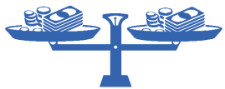
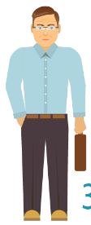

АЖ АХУЙН НЭГЖ, БАЙГУУЛЛАГА
АЖ АХУЙН НЭГЖ, БАЙГУУЛЛАГА –ын ажиллагчдын сарын дундаж цалин / 2018 оны 4-р улирал /
726.100 төгрөг
710.900 төг
739.400 төг

Slide 26
ЭРҮҮЛ МЭНД
Эрүүл мэндийн зарим үзүүлэлт, 1995 – 2018 он
Үзүүлэлт | 1995 | 2000 | 2005 | 2010 | 2015 | 2018
Их эмч | 138 | 131 | 125 | 122 | 169 | 181
Эм зүйч | 8 | 8 | 10 | 9 | 28 | 37
Ердийн өсөлт (хүн) | 2314 | 1845 | 1296 | 1423 | 1659 | 1455
Нэг эмчид ногдох хүн | 651 | 610 | 627 | 604 | 462 | 462
Нэг сувилагчид ногдох хүн | 447 | 449 | 326 | 302 | 290 | 294
1000 амьд төрөлтөд ногдох нялхсын эндэгдлийн түвшин | 52.0 | 29.9 | 31.9 | 33.4 | 20.4 | 14.1
Тав хүртэлх насны хүүхдийн эндэгдлийн түвшин (1000 амьд төрөлт тутамд) |  | 45.7 | 37.0 | 43.2 | 23.4 | 19.9
Үр хөндөлт | 257 | 294 | 145 | 517 | 217 | 359
Халдварт өвчнөөр өвчлөгчид | 507 | 536 | 638 | 854 | 822 | 614

Slide 27
ЭРҮҮЛ МЭНД
Төрөлт, нас баралтын тоо, жилийн эцсийн байдлаар, сумдаар
Сумдын нэр | Төрөлт |  | Нас баралт |  | Эрэмбэ
 | 2017 | 2018 | 2017 | 2018
Баруунтуруун | 32 | 20 | 15 | 9
Бөхмөрөн | 3 | 1 | 15 | 14
Давст | 2 | 5 | 5 | 4 | XIX хамгийн бага
Завхан | 5 | 6 | 11 | 10
Зүүнговь | 15 | 11 | 9 | 13
Зүүнхангай | 14 | 11 | 13 | 19 | V
Малчин | 8 | 5 | 22 | 7
Наранбулаг | 9 | 10 | 25 | 33 | II
Өлгий | 7 | 5 | 11 | 19 | V
Өмнөговь | 36 | 40 | 21 | 24 | IV
Өндөрхангай | 40 | 43 | 19 | 21
Сагил | 4 | 7 | 10 | 9
Тариалан | 25 | 18 | 16 | 14
Түргэн | 3 | 1 | 6 | 16
Тэс | 49 | 43 | 24 | 27 | III
Ховд | 7 | 3 | 8 | 4 | XIX хамгийн бага
Хяргас | 15 | 11 | 13 | 14
Цагаанхайрхан | 2 | 4 | 15 | 7
Улаангом | 1760 | 1668 | 172 | 193 | I хамгийн их
Дүн | 2036 | 1912 | 430 | 457

Slide 28
НИЙГМИЙН ЗАРИМ ҮЗҮҮЛЭЛТ
Нийгмийн зарим үзүүлэлт, 1995 – 2018 он
Үзүүлэлт | 1995 | 2000 | 2005 | 2010 | 2015 | 2018
Төрөлт | 3033 | 2343 | 1757 | 1929 | 2118 | 2000
Эмэгтэй | 1599 | 1190 | 882 | 969 | 980 | 990
Нас баралт | 719 | 498 | 461 | 512 | 468 | 459
Дундаж наслалт | 64.4 | 60.9 | 62.8 | 65.5 | 68.8 | 69.26
Бүтэн өнчин хүүхдийн тоо | 173 | 184 | 139 | 110 | 99 | 78
Хагас өнчин хүүхдийн тоо | 2783 | 2844 | 2577 | 2118 | 1382 | 1439
Өрх толгойлсон эхийн тоо | 2135 | 1979 | 2461 | 2670 | 2291 | 1849
18 хүртэлх насны хүүхэдтэй өрх толгойлсон эх | 963 | 867 | 624 | 680 | 1043 | 946
18 хүртэлх насны 4, түүнээс дээш хүүхэдтэй өрх | 3877 | 3809 | 2638 | 1728 | 2287 | 2325

Slide 29
НИЙГМИЙН ЗАРИМ ҮЗҮҮЛЭЛТ
Нийгмийн зарим үзүүлэлт, 2018 он
Үзүүлэлт | 2018
18 хүртэлх насны 4, түүнээс дээш хүүхэдтэй өрх | 2325
18 хүртэлх насны хүүхэдтэй өрх толгойлсон эх | 1140
1000 хүнд ногдох төрөлт | 22.7
1000 хүнд ногдох нас баралт | 5.4
Хүн амын дундаж наслалт | 69.26
Эмнэлэгт хэвтэж эмчлүүлсэн өвчтөн | 21 020
10 000 хүн ам ногдох хорт хавдараар шинээр өвчлөгчид | 20.2
Хорт хавдараар нас барагчид | 160

Slide 30
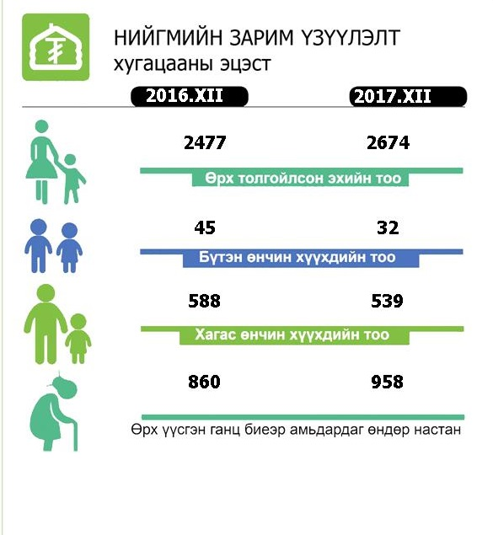
НИЙГМИЙН ЗАРИМ ҮЗҮҮЛЭЛТ
2017
2018
1909
1849
Өрх толгойлсон эхийн тоо
77
78
Бүтэн өнчин хүүхдийн тоо
Нийгмийн зарим үзүүлэлт
1591
1439
Хагас өнчин хүүхдийн тоо
1574
1704
Өрх үүсгэн ганц биеэр амьдардаг өндөр настан

Slide 31
ХӨДӨЛМӨР ЭРХЛЭЛТ
Хөдөлмөр эрхлэлтийн үзүүлэлт 2014 – 2018 он
Үзүүлэлт | 2014 | 2015 | 2016 | 2017 | 2018
Хөдөлмөрийн насны хүн ам | 46134 | 49593 | 50301 | 57052 | 51000
Эдийн засгийн идэвхтэй хүн ам | 34238 | 38503 | 36579 | 38230 | 36434
Ажиллагчид | 29174 | 35224 | 31382 | 33260 | 32712
Ажилгүй иргэд | 5064 | 3279 | 5197 | 4970 | 3722
Эмэгтэй | 2643 | 1593 | 2554 | 2649 | 1522
Бүртгэлтэй ажилгүй иргэд | 1138 | 1163 | 994 | 901 | 632
Эмэгтэй | 617 | 569 | 537 | 449 | 331
Ажиллах хүчний оролцооны түвшин | 77.1 | 76.6 | 74.4 | 76.4 | 72.6
Ажил эрхлэлтийн түвшин | 65.7 | 70.1 | 63.9 | 66.5 | 65.2
Ажилгүйдлийн түвшин | 14.8 | 8.5 | 14.2 | 13 | 10.2

Slide 32
ХӨДӨЛМӨР ЭРХЛЭЛТ
Нийт хүн амд хөдөлмөрийн насны хүн амын эзлэх хувь, 2018 оноор
Ажилгүйдлийн түвшин
2018 оны хүн ам, насны ангиллаар

Slide 33
ЗАСАГ ДАРГЫН МӨРИЙН ХӨТӨЛБӨР
2016-2020 онд хөгжүүлэх аймгийн Засаг даргын үйл ажиллагааны “МАНАЙ УВС” хөтөлбөр
Ажилтай иргэн-Хөгжлийн бодлого
Хөдөө аж ахуйн хөгжил-Дэвшилтэт технологи
Унаган байгаль-Ухаалаг хэрэглээ
Төрийн ухаалаг үйлчилгээ
Эрүүл зөв дадалтай -Увсчууд
Шинэ технологи-Ашигтай үйлдвэрлэл
Ногоон үйлдвэрлэл-Шинэ менежмент
Чадварлаг албан хаагч-Чанартай гүйцэтгэл
Оюуны чадварлаг-Авьяаслаг хүүхдүүд
Хот байгуулалт-дэд бүтцийн хөгжил
Хог хаягдлын менежмент- технологийн шинэчлэлт
Төрийн үйлчилгээ - 4 талт түншлэл
Соёл урлагийн хөгжил-Бидний үнэ цэнэ
Аялал жуулчлал-шинэ менежмент
Бүс нутгийн хөгжил-хамтын ажиллагаа
Нийтийн биеийн тамир - бидний хэрэглээ
Төсвийн сахилга бат-Иргэдийн оролцоо хяналт
Эрх зүйн шинэчлэл-амар тайван амьдрал
Хүүхэд залуучуудын хөгжил-аймгийн хөгжлийн ирээдүй

Slide 34
БОЛОВСРОЛ
Боловсролын үзүүлэлт
Үзүүлэлт | 2005/2006 | 2010/2011 | 2016/2017 | 2017/2018 | 2018/2019
ЕБСургуулийн тоо | 30 | 28 | 30 | 30 | 30
ЕБС-д өдрийн ангид суралцагчдын тоо (1000 хүн) | 21.2 | 19.6 | 17.4 | 17.5 | 17.7
ЕБС-ийн хамран сургалтын бохир жин (1-9 р анги) | 87.6 | 101.2 | 96.0 | 96.7 | 94.9
ЕБС-ийн суралцагч-багшийн харьцаа | 15.4 | 20.0 | 16.9 | 15.9 | 17.1
СӨБ-ийн байгууллагын тоо | 26 | 26 | 31 | 33 | 33
СӨБ-д хамрагдсан хүүхдийн тоо (1000 хүүхэд) | 3.0 | 3.4 | 6.8 | 7.0 | 7.1
СӨБ-д ажиллаж байгаа нэг багшид ногдох хүүхэд | 32.9 | 31.2 | 42.8 | 42.8 | 45.3

Slide 35

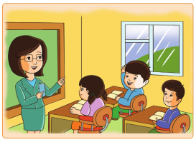

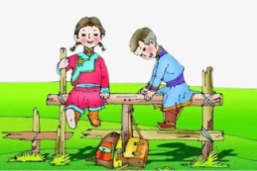

БОЛОВСРОЛ
Сургуулийн өмнөх боловсролын байгууллагын үндсэн багш 156
ЕБС-ийн 1 дүгээр ангид элсэгчид 2006
Сургуулийн өмнөх боловсролын байгууллагад хамрагдсан хүүхэд 7064
ЕБС-д суралцаж байгаа малчин өрхийн хүүхэд 7005, үүнээс эмэгтэй 3621
1028
ЕБС-ийн үндсэн багш

Slide 36
БОЛОВСРОЛ
ЕБС, СӨБ-ийн байгууллагын тоо, сумдаар, 2018/2019 хичээлийн жилд

Slide 37
ХӨДӨӨ АЖ АХУЙ
Малын тоо
Төрөл | 2011 | 2012 | 2013 | 2014 | 2015 | 2016 | 2017 | 2018
Бодоор * | 425366 | 437937 | 540457 | 604131 | 648084 | 668873 | 747560 | 765186
Толгойн тоо | 1831833 | 2030696 | 2225142 | 2561315 | 2729106 | 2784140 | 3129884 | 3175275
Тэмээ | 15445 | 16928 | 17890 | 19511 | 20538 | 21909 | 23521 | 25145
Адуу | 63963 | 70431 | 76948 | 88408 | 98036 | 105671 | 119491 | 123787
Үхэр | 95662 | 108036 | 122609 | 145440 | 156818 | 161046 | 176866 | 182922
Хонь | 851472 | 975977 | 1081285 | 1260522 | 1337011 | 1376483 | 1552090 | 1567962
Ямаа | 805291 | 859324 | 926410 | 1047434 | 1116703 | 1119031 | 1257916 | 1275459
*Бодод шилжүүлэхдээ адуу, үхрийг 1 бод, тэмээг 1.5 бод, 6 хонь 8 ямааг тус бүр 1 бод гэж тооцов. 2018 оны жилийн эцсийн мал тооллогын дүнгээр Увс аймгийн 19 сумын 93 багт 3.2 сая толгой мал тоолуулж 2017 оныхоос 45.4 мянган толгой малаар буюу 1.5 хувиар өссөн байна. Мал сүрэг таван төрөл дээрээ өссөн үзүүлэлттэй байна.

Slide 38
ХӨДӨӨ АЖ АХУЙ
Өрх, малчдын тоо, насны бүтэц
Төрөл | 2009 | 2010 | 2011 | 2012 | 2013
Малтай өрх | 13191 | 12585 | 12235 | 12869 | 12035
Малчин өрх | 9392 | 8963 | 8630 | 8072 | 8005
Малчдын тоо | 19606 | 18905 | 17800 | 16540 | 16263
16-34 насны | 9109 | 8351 | 7600 | 6966 | 6349
35-аас тэтгэвэрт гарах хүртэл насны | 8147 | 8397 | 8200 | 7999 | 8347
Тэтгэврийн насны | 2350 | 2157 | 2000 | 1575 | 1567
Нийт малчдаас эмэгтэй | 9180 | 8783 | 8300 | 7956 | 7744
Насны бүрэлдэхүүн хувь | 100 | 100 | 100 | 100 | 100
16-34 насны | 46.5 | 44.2 | 42.4 | 42.1 | 39.0
35-аас тэтгэвэрт гарах хүртэл насны | 41.6 | 44.4 | 46.1 | 48.3 | 51.3
Тэтгэврийн насны | 11.9 | 11.4 | 11.5 | 9.5 | 9.7
Нийт малчдаас эмэгтэй хувь | 46.8 | 46.5 | 46.6 | 48.1 | 47.6
Нэг малчин өрхөд ногдох малын тоо /толгойгоор/ | 217 | 159 | 185 | 226 | 240

Slide 39
ХӨДӨӨ АЖ АХУЙ
Өрх, малчдын тоо, насны бүтэц
Төрөл | 2014 | 2015 | 2016 | 2017 | 2018
Малтай өрх | 12173 | 12142 | 12561 | 12909 | 12997
Малчин өрх | 8027 | 7991 | 8588 | 8950 | 8874
Малчдын тоо | 16218 | 16215 | 17498 | 17173 | 16130
15-34 насны | 6242 | 6028 | 6405 | 6420 | 5707
35-аас тэтгэвэрт гарах хүртэл насны | 8569 | 8753 | 9407 | 9367 | 8645
Тэтгэврийн насны | 1407 | 1434 | 1686 | 1386 | 1778
Нийт малчдаас эмэгтэй | 7691 | 7662 | 8261 | 7740 | 7138
Насны бүрэлдэхүүн хувь | 100 | 100 | 100 | 100 | 100
15-34 насны | 38.5 | 37.2 | 36.6 | 37,4 | 35,4
35-аас тэтгэвэрт гарах хүртэл насны | 52.8 | 54.0 | 53.8 | 54,5 | 53,6
Тэтгэврийн насны | 8.7 | 8.8 | 9.6 | 8,1 | 11,0
Нийт малчдаас эмэгтэй хувь | 47.4 | 47.3 | 47.2 | 45,1 | 44,3
Нэг малчин өрхөд ногдох малын тоо /толгойгоор/ | 276 | 295 | 284 | 310 | 356

Slide 40
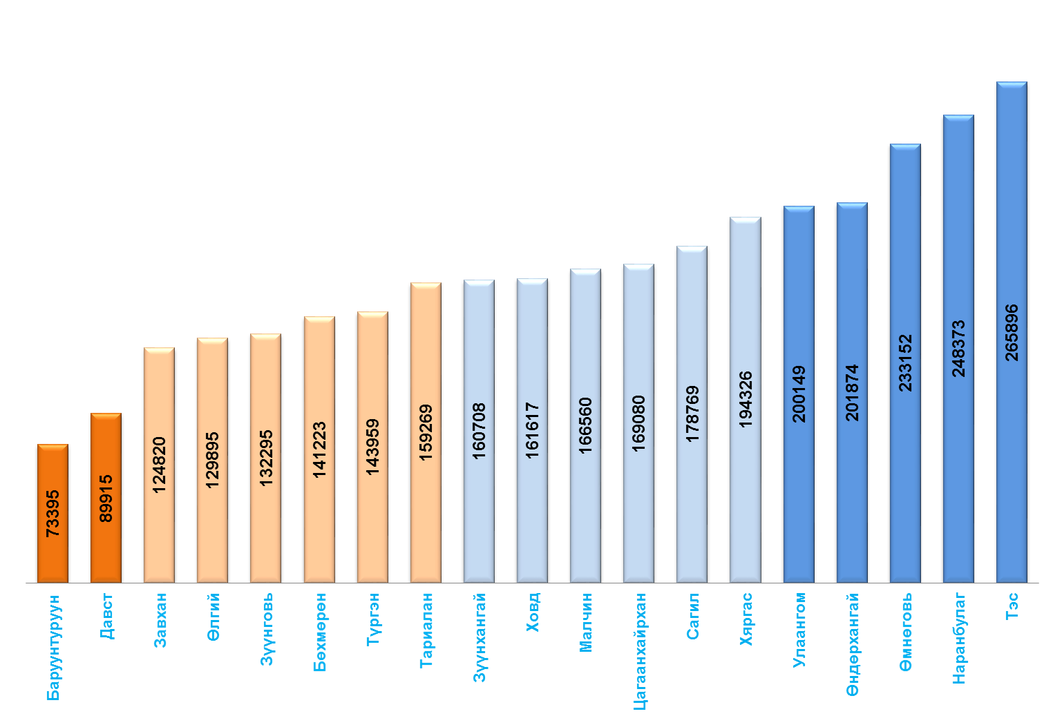
ХӨДӨӨ АЖ АХУЙ
II
I
Малын тоо, толгой, сумдаар
III
IV
V
Хамгийн бага

Slide 41
ХӨДӨӨ АЖ АХУЙ
Мал сүргийн бүтэц, 2018 он
Бог малын дотор хонин сүрэг 55.1%, ямаан сүрэг 44.9%-ийг тус тус эзэлж байгаа нь уламжлалт харьцаа сүүлийн жилүүдэд ихээхэн алдагдаж байгааг илэрхийлж байна.

Slide 42

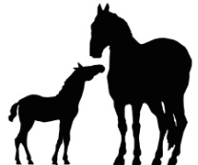
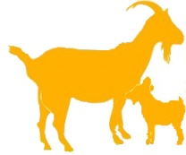
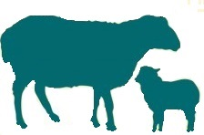
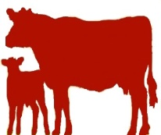
ХӨДӨӨ АЖ АХУЙ
2018 оны жилийн эцсийн мал тооллогын дүнгээр Увс аймгийн хэмжээнд 3175275 толгой мал тоологдсон байна.
25145
123787
182922
1567962
1275459

Slide 43
ХӨДӨӨ АЖ АХУЙ
Хамгийн олон малтай сум
Тэс 265 896
Наранбулаг 248 373
Өмнөговь 233 152
Өндөрхангай 201 874
Улаангом 200 149

Slide 44

ХӨДӨӨ АЖ АХУЙ
Аймагт эхний 5-д орох сумууд, малын төрлөөр нь авч үзвэл:
толгой

Slide 45

ХӨДӨӨ АЖ АХУЙ
толгой

Slide 46
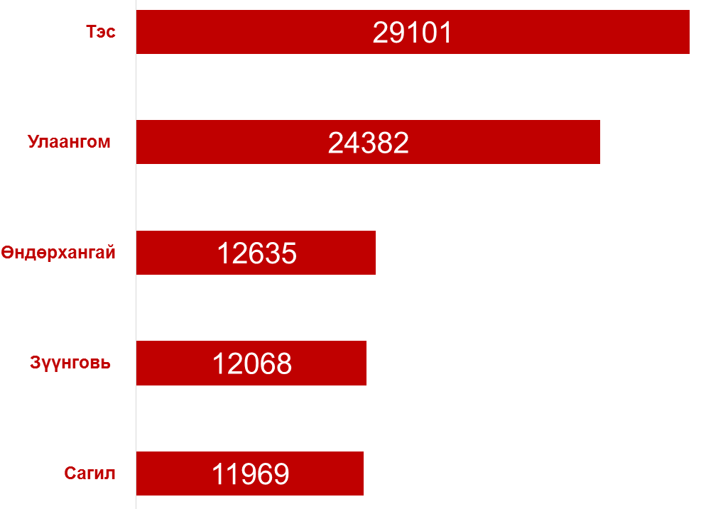

ХӨДӨӨ АЖ АХУЙ
толгой

Slide 47
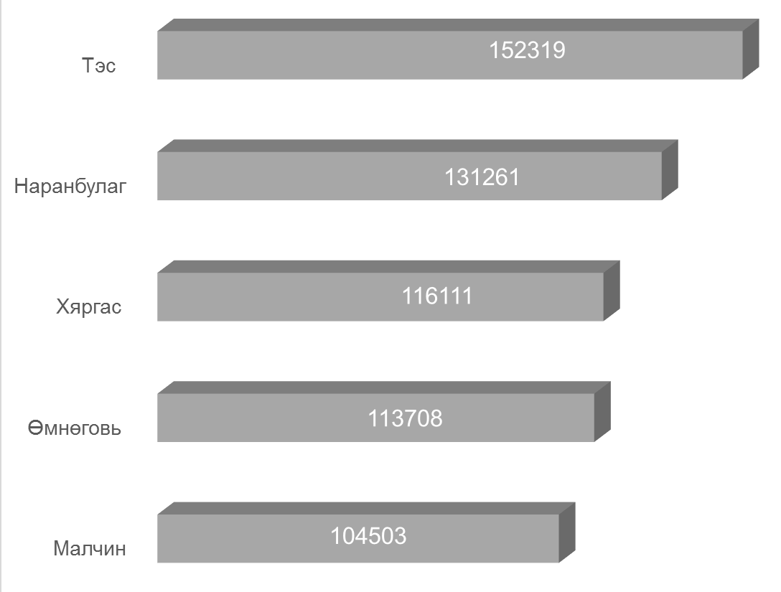
ХӨДӨӨ АЖ АХУЙ
толгой

Slide 48
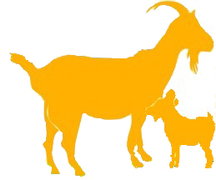
ХӨДӨӨ АЖ АХУЙ
толгой

Slide 49
ХӨДӨӨ АЖ АХУЙ
Гол нэрийн зарим барааны жилийн дундаж үнэ, төгрөг
  Хонины мах 5411 (кг)
  Үхрийн мах 5270
  Гурил (дээд) 1519
  Цагаан будаа 2319
  Шингэн сүү 1463 (литр)
  Элсэн чихэр 2427 (кг)
  Цахилгаан 104.6 (1квтц)
  Халаалт 430 (м2)
  Бензин АИ-80 1614 (литр)
ХАА-н зарим бүтээгдэхүүний зах зээлийн дундаж үнэ (төгрөг)
  Ямааны цагаан ноолуур 80 500
  Ямааны бор ноолуур 72 750
  Хонины ноостой нэхий 2 750
  Ямааны ноолууртай арьс 27 167

Slide 50
ХӨДӨӨ АЖ АХУЙ
Тариалсан талбай нийт 17488.4 (га)
  Үр тариа 14580
  Хүнсний ногоо 275.1
  Төмс 265.8
  Тэжээлийн ургамал 2367.5
Хураасан ургац (тонн)
  Үр тариа 20136.9
  Хүнсний ногоо 2906.9
  Төмс 2814.3
  Тэжээлийн ургамал 6801.2

Slide 51
ХӨДӨӨ АЖ АХУЙ
I
Хамгийн бага
II
III
IV
V
VIII

Slide 52
ХӨДӨӨ АЖ АХУЙ
мянган толгой
I
IV
III
II
V
Хамгийн бага
XIV

Slide 53
ХӨДӨӨ АЖ АХУЙ
мянган толгой
I
II
Хамгийн бага
V
IV
III
XIII

Slide 54
ХӨДӨӨ АЖ АХУЙ
мянган толгой
I
III
II
IV
Хамгийн бага
X
V

Slide 55
ХӨДӨӨ АЖ АХУЙ
I
мянган толгой
III
II
IV
V
Хамгийн бага
XII

Slide 56
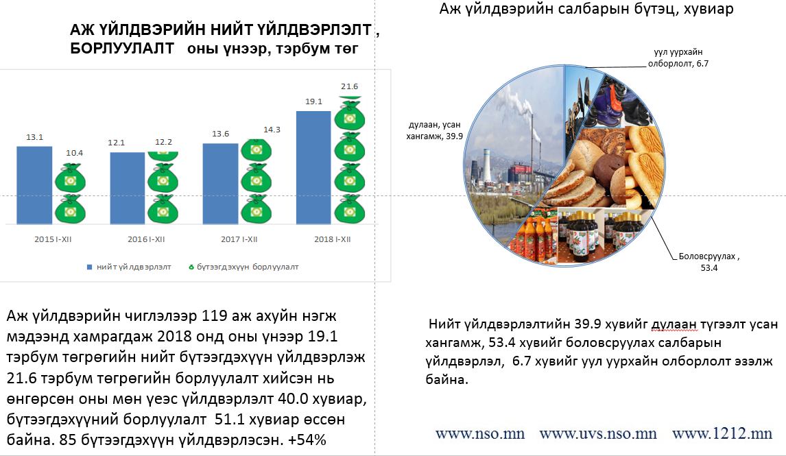
АЖ ҮЙЛДВЭР

Slide 57
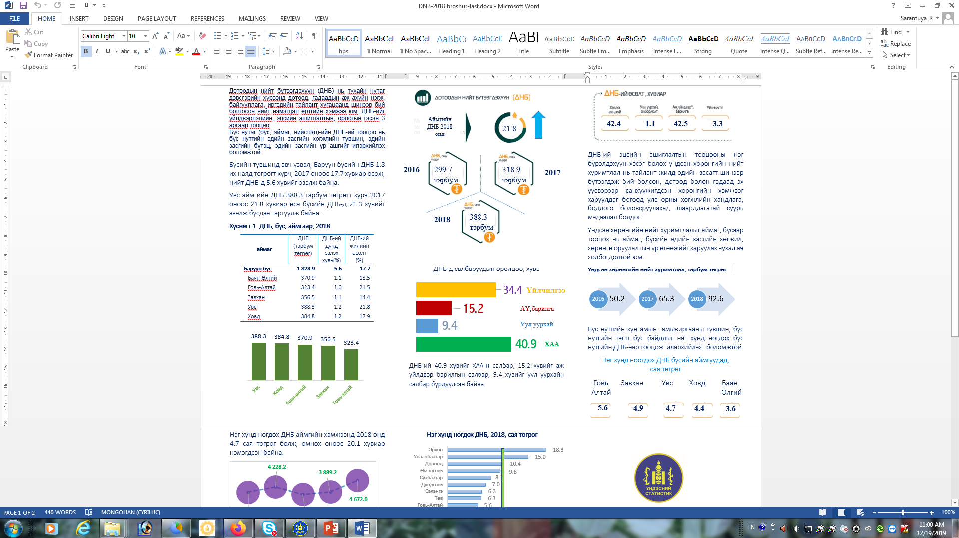
ДОТООДЫН НИЙТ БҮТЭЭГДЭХҮҮН

Slide 58
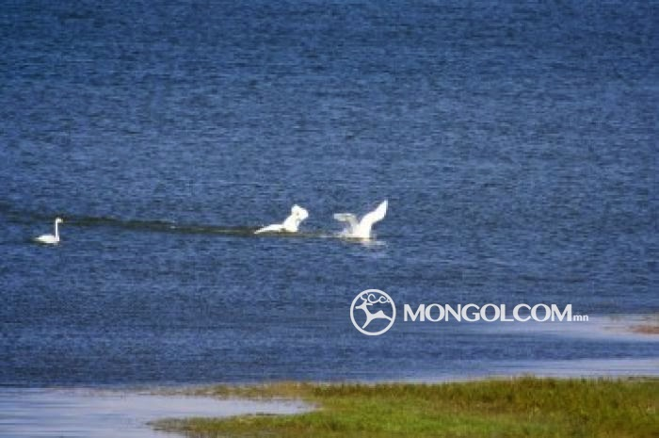
УВС АЙМАГ
УВС НУУР
Увс нуурын Дархан цаазат газар нь Улаангом хотоос 36 км-т оршино. Увс нуур нь Монголын хамгийн том нуур нийт 3350 га талбайтай, уртаараа 84 км, өргөнөөрөө 79 км. Гүн нь 12-15 м, зарим газраа 29 м хүрнэ. Эргийг нь дагаж тойрвоос 450 км урт. Нас нь 200 сая жил гэж эрдэмтэд тогтоожээ. Увс нуурт Тэс, Нарийн, Хархираа, Түргэн, Хөндлөн, Сагиль, Боршоо, Хандгайт, Торхлиг зэрэг их бага 38 гол цутгана.

Slide 59
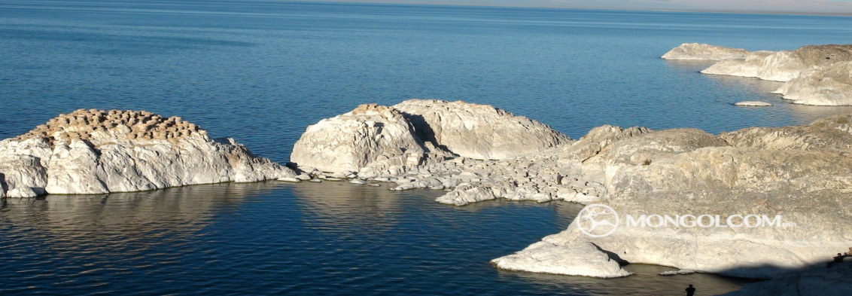
УВС АЙМАГ
ХЯРГАС НУУР
Увс аймгийн Завхан, Наранбулаг, Цагаанхайрхан, Малчин, Хяргас сумын нутагт Их нууруудын хотгорт, Ханхөхий нурууны урд хэсэгт, Нуурын гадаргын талбай нь 1407 хавтгай дөрвөлжин километр, хамгийн урт нь 75 километр, өргөн 31 километр, дундаж өргөн нь 19 километр, усны мандал нь далайн төвшнөөс дээш 1028 метр өндөрт оршино.
Хяргас нуур нь тектоникийн хотгорт тогтсон учрахас эргийн шугам хэрчилт ихтэй. Тийм учраас хэд хэдэн нарийн хошуу түрж орсон байдаг. Тэдгээрийн дотор хамгийн том нь Нуурын шугам бөгөөд 7 километр байдаг бол Чацарганы шугам нь 4 километр, Могойн шугам нь 5 километр байдаг. Аймгийн төвөөс зүүн урагш 230 километр, Завхан сумаас 60 километр зайд Хяргас нуурын зүүн хэсэгт усан доогуур 5-7 километр үргэлжлэх 20 метр өндөр хадан цохио байх бөгөөд түүнийг Хэцүү хад гэнэ. Тэрхүү хадны зарим орой нь уснаас цухуйн гарч арал мэт сүртэй харагдана. Тэрхүү цухуйж гарсан орой нь усны шувуудын диваажин бөгөөд тэнд үүрээ засаж өндөглөнө. Оросын жуулчин А.В.Бурдуков “Хэцүү хад бол байгалийн гойд сонин тогтоц, үзэсгэлэнт сайхнаараа Монголд хоёрдогч нь юм” хэмээн өөрийн тэмдэглэлдээ бичжээ.

Slide 60
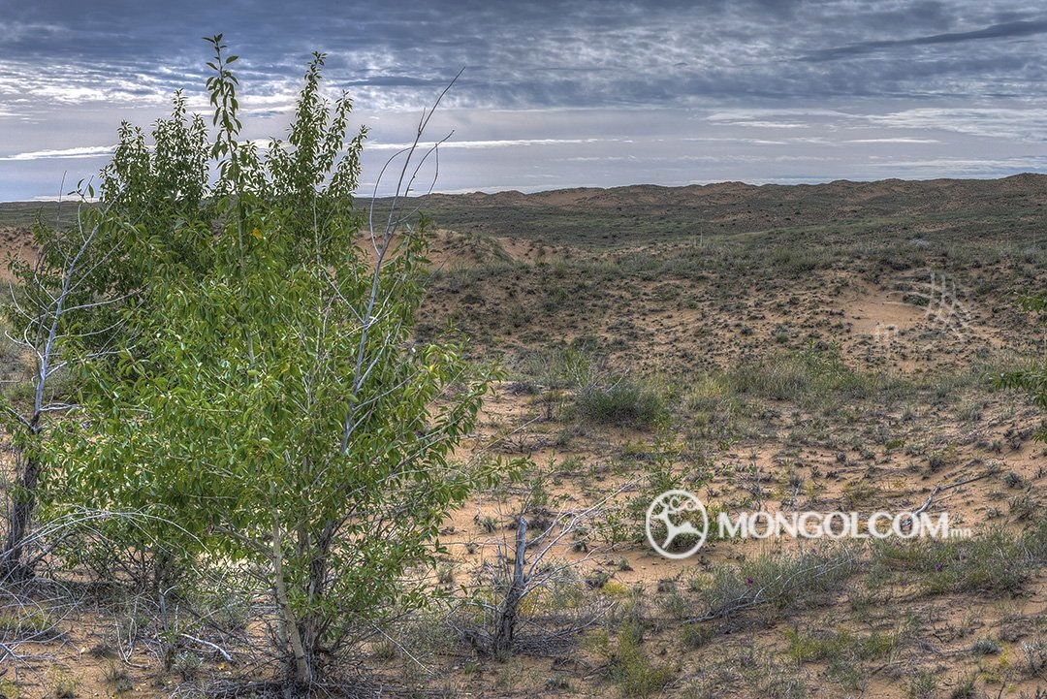
УВС АЙМАГ
АЛТАН ЭЛСНИЙ ДАРХАН ЦААЗАТ ГАЗАР
Алтан элсний кластр нь Увс нуурын хотгорын зүүн хэсэгт орших Бөөрөг элсний зүүн хэсгийн Алтан элсийг дайрна. Талбай нь 177.5 мянган га юм. Элсэн дороос эх аван урсдаг цэнгэг устай гол горхи, булаг шанд, баян бүрдүүд болон элсний нүүлт зэрэг гадны нөлөөнд автагдаагүй манхан элс, эрт дээр үеийн амьтдын үлдэгдэл, түүхийн дурсгалыг хадгалан үлдэх зорилгоор улсын тусгай хамгаалалтад авчээ.
Алтан элсний гарал үүсэл нь нэг талаас нуур-пролювийн гаралтай дөрөвдөгч галвын хурдас, баруун хойт зүгээс байнга үлээх салхиар хийсэн ирж хуримтлагдсантай, нөгөө талаас суурь чулуулгийн өгөршилтэй холбоотой. Энд сөөгөнцөр, дэгнүүлт үстэн, алаг өвс бүхий элсний бүлгэмдэл голлоно.

Slide 61
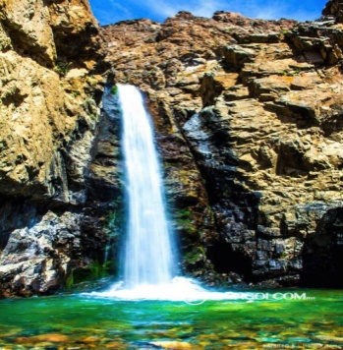

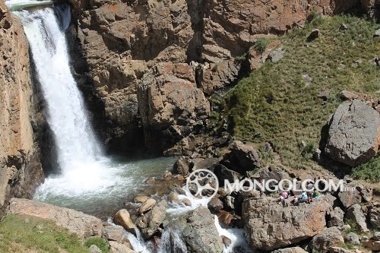
УВС АЙМАГ
ГООЖУУРЫН ХҮРХРЭЭ
Ховд сумын нутагт Хархираа, Түргэний уулсын баруун урд оршино.Байгалийн үзэсгэлэнт газар. Гоожуурын хүрхрээ 17м өндрөөс унана. Олон нуурын уулс нь далайн түвшнээс дээш 3000 м өндөр. Мөнх цас, сүрлэг хад уулс, улаан номд орсон нэн ховор ирвэс, аргаль, янгир, буга зэрэг 20 зүйлийн ан амьтан, 30 гаруй зүйлийн ургамалтай. Том жижиг 108 нууртай. Шар, ногоон, сүүн цагаан зэрэг олон өнгөтэй. Мөн Вансэмбэрүү цэцэг харах боломжтой.

Slide 62
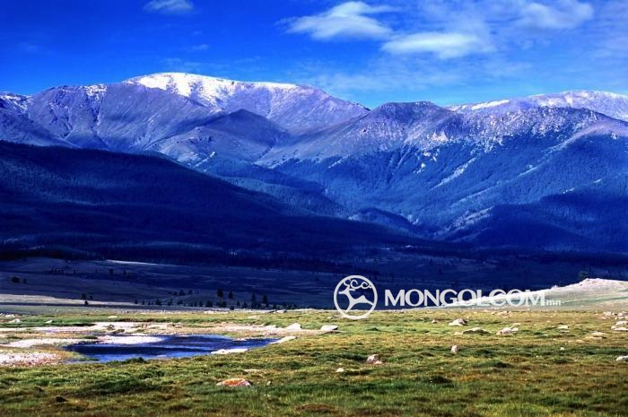
УВС АЙМАГ
ХАНХӨХИЙН УУЛС
Аймгийн төв Улаангомоос 270 км зайд алслагдсан. Ханхөхий нурууг 2205 ам километр талбайгаар, Хяргас нуур орчмыг 3320 ам километр талбайгаар 2000 онд улсын тусгай хамгаалалтанд авчээ. Ханхөхийн нуруу нь цөлийн хээрийн бүс нэмэгдэх үйл явцыг хязгаарладаг экологийн тэнцвэрийг хадгалахад чухал ач холбогдолтой газар юм. Хангайн нурууны баруун хойд залгаа болж оршино. Оргил нь Дуулга уул бөгөөд далайн төвшнөөс дээш 2928 метр өндөр.

Slide 63

ЧАНДМАНЬ УЛААН УУЛ
УВС АЙМАГ
Чандмань уул далайн түвшнээс дээш 1100 өндөр, улаан боржин чулуунаас тогтсон бөгөөд эртнээс нааш тахилгатай байсан нь олон зүйлээр илэрч байдаг. 1972-1974, 1981-1982 онуудад нийт 56 булш малтан шинжилсэн ажээ. Энэхүү дурсгалыг судлан шинжээд эндээс олдсон дурсгалуудыг адил төстэй дурсгалуудтай харьцуулан судлаад бие даасан соёл мөн болохыг тогтоон "Чандманий соёл" хэмээн нэрийджээ. "Чандманий соёл" нь МЭӨ VII-III зуунд холбогдоно

Slide 64

МӨНГӨН ЦАХИР УУЛ
УВС АЙМАГ
Давст сумын төвөөс 50 орчим км-т цагаан саарал өнгийн шохойн гантиг чулуунаас тогтсон мөнгөлөг цагаан өнгөтэй далайн түвшнээс дээш 1600 метр өндөрт орших уулыг Мөнгөт цахир уул гэдэг. Монгол улсын дархан цаазат энэ уулын аманд байрлах зурагт буга, янгир ямаа, олон тооны тамга тэмдэг, хүний нүүрийг дүрсэлсэн байдаг.

Slide 65

ДЭГЛИЙ ЦАГААН
УВС АЙМАГ
Монгол Алтайн нурууны цавчим хаднуудаас үүсэлтэй Түргэний уулсын ноён оргил Цагаан дэглий уул нь далайн түвшнээс дээш 4096 метр өндөр. Түргэний уулс нь Бөхмөрөн, Сагил сумыг дамжин 70 орчим километр үргэлжлэх уулс бөгөөд Цагаан дэглий уулаас зүүн тийш Хавцалын боом хүртэлх 145.1 мянган га талбайг хамарна. Цагаан дэглий уул нь ой тайгатай, уулын түргэн урсгалт гол горхиудтай, мөнх цастай, мөсөн голтой, бэлээрээ үзэсгэлэнт нууруудтай, өвөрмөц тогтоц бүхий хадан хясаатай, ховор болон ховордсон ургамал амьтны аймагтай. Энэ уулнаас Түргэн, Буурал, Хархираа, Ямаатын голууд эх авна. Түрэгийн үеийн болон өмнөх үеийн хүн чулуун хөшөөнүүд, хадны сүг зураг, хиргисүүр, булш бунхан, Төгс буянт хийдийн туурь зэрэг түүх соёлын дурсгалуудтай.

Slide 66
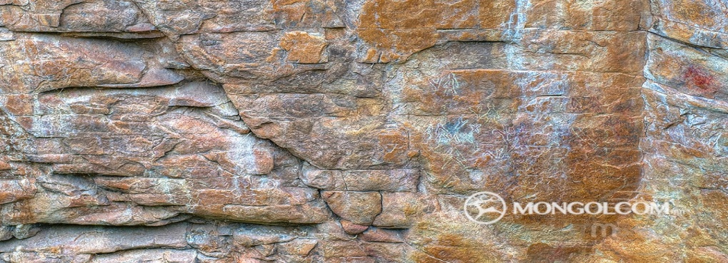
ЗУРААГИЙН ХАДНЫ ЗУРАГ
УВС АЙМАГ
Увс аймгийн Зүүнхангай сумын төвөөс хойш 14 километрт орших Зураагийн хошууны өвөр талын таван том улаан хадыг “Зураагийн улаан хад” хэмээнэ. Дунд талын хоёр хаданд эртний хүмүүсийн улаан зосоор зурсан зургууд бий.

Slide 67
УВС АЙМАГ
Увс аймагтай холбоотой ВЭБ хуудсууд
http://www.uvs.gov.mn
http://www.uvs.nso.mn
www.1212.mn
Facebook: Увс аймгийн статистикийн хэлтэс

